Slide 1
제목 : 소비에 연습이 있었다면
팀이름 : 김성민조
(김성민, 박문영, 이재문, 이종민)
발표일자 : 2019. 06. 10.

Slide 2
요약
프로젝트 제목 : 가계부 프로그램
프로젝트 내용 : 파이썬 gui와 csv 파일을 이용하여 사용자의
수입과 지출을 입력하고, 지출의 카테고리를
설정하여 어떠한 곳의 지출인지 확인할 수 있
다.

Slide 3
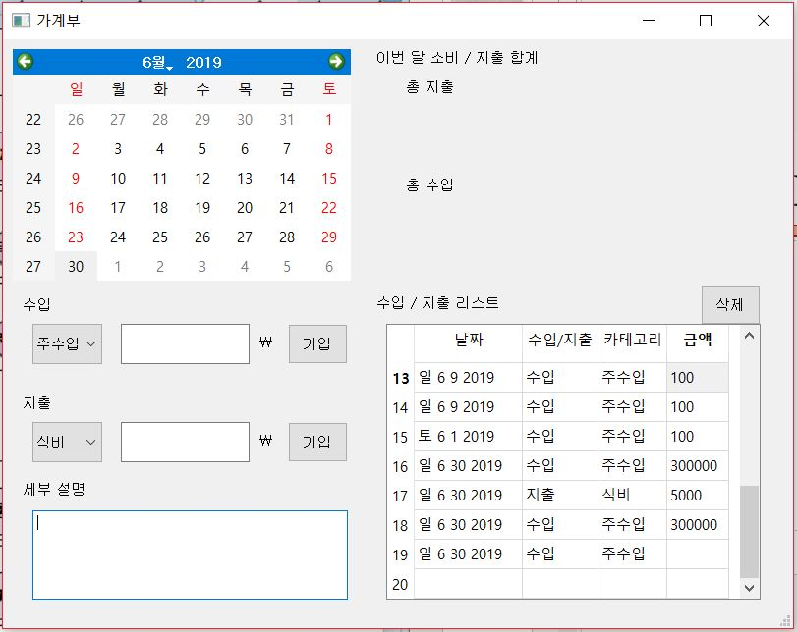
프로젝트 구조

Slide 4
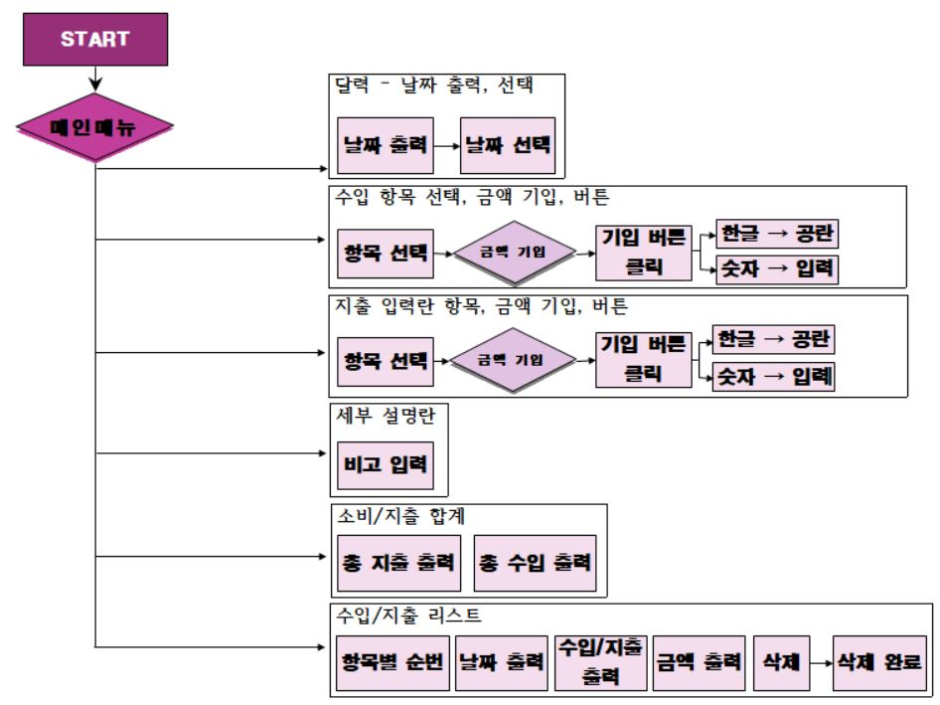
프로젝트 구성
프로그램 설계도

Slide 5
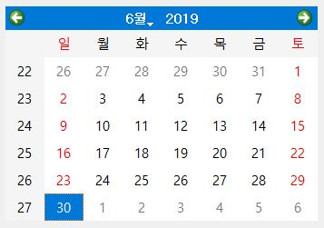
구성 요소
구성 요소 1
달력 – 날짜 출력 및 날짜 선택

Slide 6

구성 요소
구성 요소 2
수입 입력 란 – 항목 선택 → 금액 기입 → 기입 버튼 클릭 → 한글 입력 시 공란 저장, 숫자 입력 시 저장 완료.

Slide 7

구성 요소
구성 요소 3
지출 입력 란 – 항목 선택 → 금액 기입 → 기입 버튼 클릭 → 한글 입력 시 공란 저장, 숫자 입력 시 저장 완료.

Slide 8
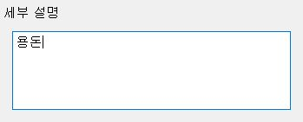
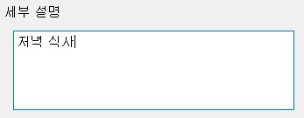
구성 요소
구성 요소 4
세부 설명 란 – 지출 및 수입에 대한 비고를 Text로 입력 받고, 리스트에 저장.

Slide 9
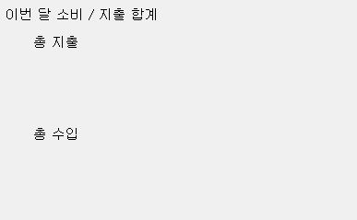
구성 요소
구성 요소 5
소비 / 지출 합계 – 총 소비/지출을 출력.

Slide 10
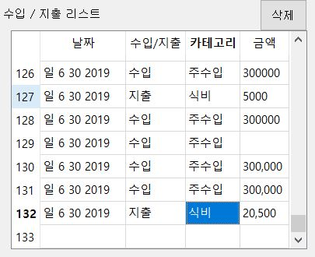
구성 요소
구성 요소 6
수입/지출 리스트 – 항목별 순번을 출력, 지출/수입일 출력, 수입인지 지출인지 출력, 금액 출력, 삭제 버튼 클릭 → 해당 리스트 삭제 완료.

Slide 11
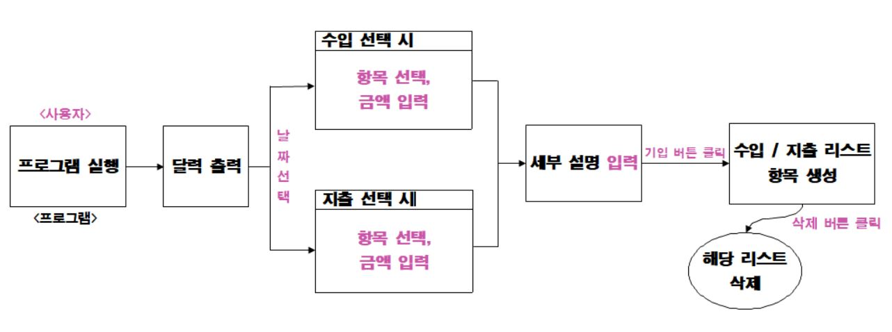
동작 절차
동작 절차

Slide 12
세부 동작을 처리하기 위한 함수
주요 함수들
Numpy : 대규모 다차원 배열과 행렬 연산에 필요한 다양한 함수를 제공하며, 메모리 버퍼에 배열 데이터를 저장하고 처리하는 효율적인 인터페이스를 제공한다.
PyQt5 : 파이썬에서 gui을 만드는 기능을 한다.
Pandas : 데이터분석을 할 때 사용되며 이 프로그램에서는 csv파일을 읽고 쓸 때 사용한다.
Csv :csv파일을 사용하기 때문에 사용하였다.
Sys : 파이썬 인터프리터가 제공하는 변수들과 함수들을 직접 제어할 수 있게 해주는 모듈이다.
Matplotlib : 이 함수는 기본 시각화 패키지로써 그래프를 표시하게 해주는 함수이다.
setupUi : gui함수
csv_load : csv파일에 저장된 데이터를 가져오는 함수
table_to_csv / csv_insertItem : 테이블에 값이 입력 될 때 csv파일에 저장하는 함수
insertItem : 수입 및 지출에 대한 테이블 삽입 함수
setTableWidgetData : 테이블 위젯 함수
inputInc : 수입 금액 기입 버튼 액션 함수
inputExp : 지출 금액 기입 버튼 액션 함수
delist : 수입 / 지출 목록 삭제 버튼 액션 함수

Slide 13
결론
배운 점, 느낀 점, 실천(할)점
매일 말로만
“ 아 진짜 내일부턴 돈 아껴야지 ^^;; ”
“ 난 나중에 난 돈 많이 벌어서 부자가 될 꺼야! ^^b
라고 말하는 젊은이들에게 ‘가계부’ 라는 가장 단순하고 기본적이지만 중요한 프로그램을 선물하고자 해당 프로그램을 개발하였다.
‘인생은 실전이야, 애송아.’ 라는 말이 있다.
이 말의 뜻은 ‘네가 아무리 이론에 강해도 실전만큼 잘 할 수 없을 거란다.’ 라는 의미인데, ‘YOLO’ 나 ‘독신족’, ‘비혼’, ‘Flex’ 등 과소비를 부추기는 대중매체들로 인해 자금 관리 능력을 상실한 현대 사회의 거의 모든 젊은이들에게 해주는 따끔한 일침이 될 수 있다고 생각한다.
맨날 돈 아낀다고 이론으로 떠들지 말고 가계부를 통해 연습을 함으로써 실전인 인생을 준비하자!
‘덮어놓고 쓰다 보면 거지꼴 못 면한다’ 라는 말도 있다. 지금 당장 시작하자!

